Slide 1

Ansible
视频教程入门到精通
宝满教育培训出品

Slide 2





目录
01
02
Ansible简介
Ansible安装
03
04
管理主机
Ansible模块

Slide 3
目录
01
认识Ansible

Slide 4

自动化运维工具简介
Puppet适用于服务器管理的整个过程，比如初始安装、配置、更新等。
SaltStack和Puppet一样，也是C/S模式，需要安装服务端和客户端，基于Python编写，加入了MQ消息同步，可以使执行命令和执行结果高效返回，但其执行过程需要等待客户端全部返回，如果客户端没有及时返回或者没有响应的话，可能会导致部分机器没有执行结果。
Ansible和SaltStack一样是基于Python开发，Ansible只需要在一台普通的服务器上运行即可，不需要在客户端服务器上安装客户端。Ansible安装使用都很简单，而且基于上千个插件和模块，实现各种软件、平台、版本的管理，支持虚拟容器多层级的部署。
有时候会觉得Ansible比SaltStack执行效率慢，其实并不是软件本身的问题，二是由于SSH服务慢，可以通过优化SSH连接速度和使用Ansible加速模块提高效率

Slide 5
Ansible简介
在Ansible是一个IT自动化工具。它可以配置系统，部署软件以及编排更高级的IT任务，例如持续部署或零停机滚动更新。
Ansible的主要目标是简单易用。它还非常注重安全性和可靠性，具有最少的移动部件，使用OpenSSH进行传输（使用其他传输和拉模式作为替代方案），以及围绕人类可审计性设计的语言 - 即使是那些不熟悉的人该程序。
Ansible每年发布一个新的Ansible主要版本大约三到四次。核心应用程序在某种程度上保守地发展，重视语言设计和设置的简单性。然而，围绕正在开发和贡献的新模块和插件的社区移动非常快，在每个版本中添加了许多新模块。

Slide 6

Ansible应用范围
我们认为简单性适用于各种规模的环境，因此我们为所有类型的繁忙用户设计：开发人员，系统管理员，发布工程师，IT经理以及介于两者之间的所有人。
Ansible适用于管理所有环境，从具有少数实例的小型设置到具有数千个实例的企业环境。
Ansible以无代理方式管理机器。永远不会出现如何升级远程守护进程或无法管理系统的问题，因为卸载了守护进程。
由于OpenSSH是最受同行评审的开源组件之一，因此安全风险大大降低。
Ansible是分散的 - 它依赖于您现有的操作系​​统凭据来控制对远程计算机的访问。如果需要，Ansible可以轻松连接Kerberos，LDAP和其他集中式身份验证管理系统。

Slide 7
Ansible项目信息
Ansible提供一种最简单的方式用于发布、管理和编排计算机系统的工具，可在数分钟内搞定。
Ansible由Python语言开发， 默认通过 SSH 协议管理机器。只要ssh连接ok 被控制节点不需要安装任何工具，就可以实现远程连接执行任何操作支持多节点发布、远程任务执行。
Ansible 平台由 Michael DeHaan 创建，他同时也是知名软件 Cobbler 与 Func 的作者。Ansible 的第一个版本发布于 2012 年 2 月，目前已经被Redhat收购。
官网：http://www.ansible.com/home
官网文档：http://docs.ansible.com/ansible/index.html
Github地址：https://github.com/ansible

Slide 8
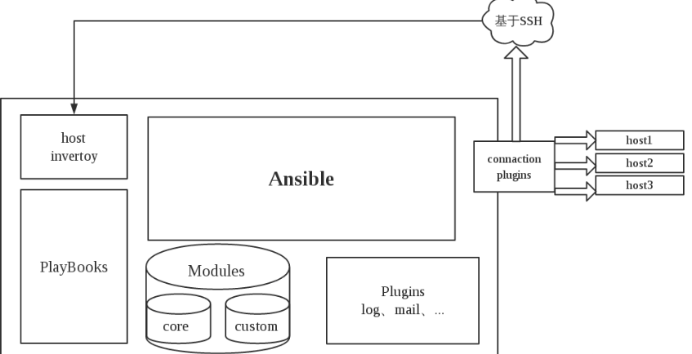
Ansible基础架构
Ansible ： 核心
Modules ： 包括 Ansible 自带的核心模块及自定义模块
Plugins ： 完成模块功能的补充，包括连接插件、邮件插件等
Playbooks ： 剧本；定义 Ansible 多任务配置文件，由Ansible 自动执行
host Inventory ： 定义 Ansible 管理主机的清单

Slide 9
目录
02
安装Ansible

Slide 10
先决条件
控制节点：
Python2.6或Python2.7
操作系统： RedHat CentOS OSX Windows(不可做控制主机)
托管节点：
SSH协议
python2.6+

Slide 11
Yum安装
可以通过yum或者rpm安装
yum –y install ansbile
$ git clone git://github.com/ansible/ansible.git
$ cd ./ansible
$ make rpm
$ sudo rpm -Uvh ~/rpmbuild/ansible-*.noarch.rpm

Slide 12
目录
03
管理主机

Slide 13
清单文件
Ansible如何管理主机呢？ -- 清单文件（Host Inventory）
Ansible的配置文件，对主机进行分类，用来告诉ansible需要管理哪些主机。
默认文件为： /etc/ansible/hosts
192.168.0.22 devops.server.com jenkins.test.com
[webservers] test.server.com test2.server.com

Slide 14
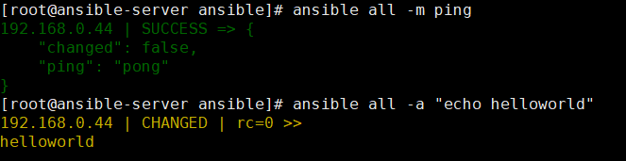
管理命令
Ansible命令格式
ansible <hosts> [options]
检查ansible安装环境： ansibe all -m ping -u root
执行命令： ansible all -a “/bin/echo hello world”

Slide 15
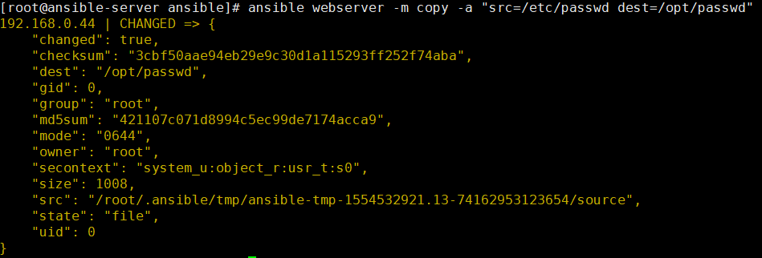
复制文件
ansible webserver -m copy -a “src=/etc/passwd dest=/opt/passwd”

Slide 16
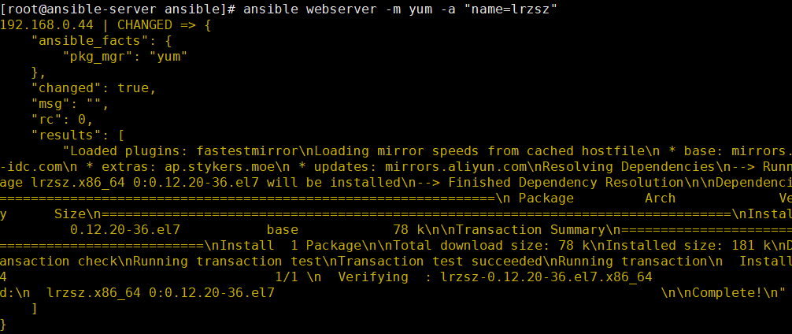
安装软件
ansible webserver -m yum -a "name=lrzsz"

Slide 17
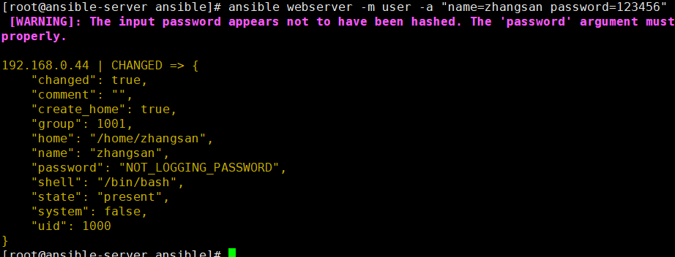
添加用户
ansible webserver -m user -a "name=zhangsan password=123456"

Slide 18
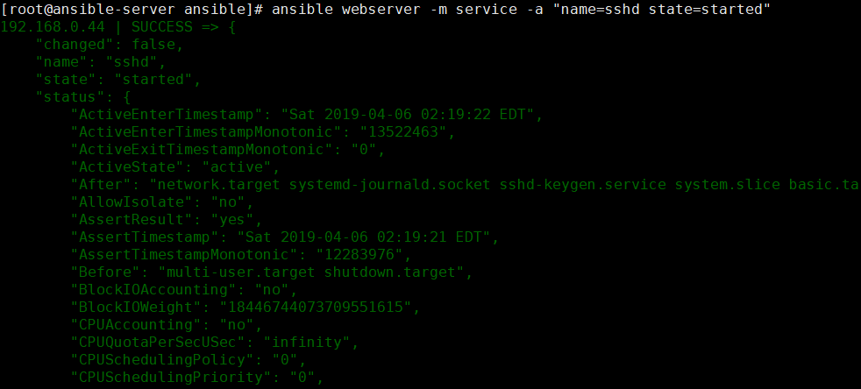
启动服务
ansible webserver -m service -a "name=sshd state=started"

Slide 19

并行执行
ansible webserver -a "echo hello" -f 10

Slide 20
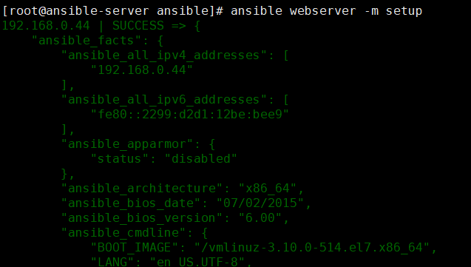
获取系统信息
ansible webserver -m setup

Slide 21
Playbook
为了避免重复的输入命令，ansible提供了脚本功能
使用yaml格式，文件以yml或yaml为后缀
执行playbook
ansible-playbook test.yml

Slide 22
Playbook组成
hosts: 目标主机
remote_user: 执行操作的用户身份
vars: 执行中的一些变量
tasks: 定义顺序执行的action，每个action调用一个模块
handers: event处理操作，仅有在action触发时才会执行，多次触发只执行一次并按照声明的顺序执行。

Slide 23
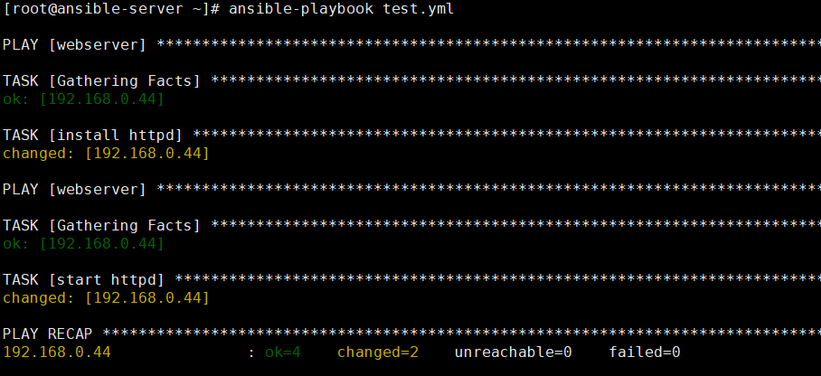
Playbook实例
- hosts: webserver
remote_user: root
tasks:
- name: install httpd
yum: pkg=httpd state=latest
- hosts: webserver
remote_user: root
tasks:
- name: start httpd
service: name=httpd state=started

Slide 24
目录
04
Ansible模块

Slide 25
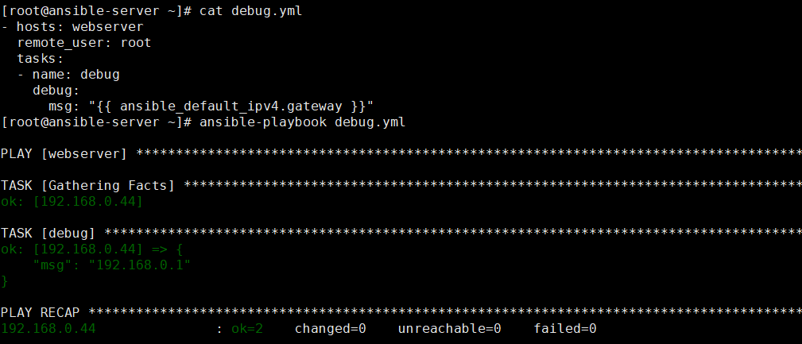
debug模块

Slide 26
copy模块
- hosts: webserver
remote_user: root
tasks:
- name: copy file
copy:
src: /etc/hosts
dest: /opt/hosts
owner: tomcat
group: tomcat
mode: 0777
backup: yes

Slide 27
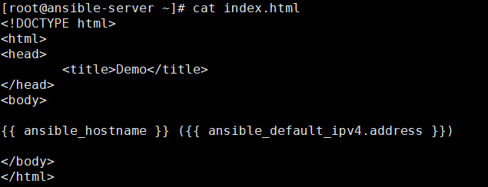
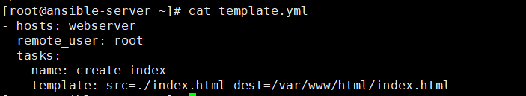
template模块
如果只是复制静态文件使用copy模块即可。但是如果需要同时修改文件内容。

Slide 28
file模块
- hosts: webserver
remote_user: root
tasks:
- name: crate directory
file:
path: /opt/devops
state: directory
mode: 0755
- name: cteate sss
file:
path: /opt/devops/httpd.conf
state: touch
mode: "u=rw,g=r,o=r"

Slide 29
user模块
- hosts: webserver
remote_user: root
tasks:
- name: create user
user:
name: tomcat
uid: 5000
group: ftp
shell: /bin/bash
groups: root
append: yes
- name: delete user
user:
name: tomcat
state: absent
remove: yes

Slide 30
yum模块
- hosts: webserver
remote_user: root
tasks:
- name: install httpd
yum:
name: httpd
state: latest
- name: remove httpd
yum:
name: httpd
state: absent

Slide 31
service模块
- name: start httpd
service:
name: httpd
state: started
- name: restart httpd
service:
name: httpd
state: restarted

Slide 32
shell模块
- hosts: webserver
remote_user: root
tasks:
- name: cmd
shell: echo "test" >/opt/test.txt
- name: startservice
shell: service httpd start && chkconfig httpd on

Slide 33
command模块
在远程节点上执行命令
- hosts: webserver
remote_user: root
tasks:
- name: cmd
command: ls

Slide 34
实验源码
https://github.com/proccode/ansible-playbook.git

Slide 35
THANK YOU
宝满教育培训出品

